Slide 1
ЖИРИ. БІОЛОГІЧНЕ ЗНАЧЕННЯ ЖИРІВ.
Виконала учениця 21 групи
Рибченко Ніна

Slide 2
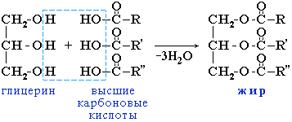
Жири – це складні ефіри гліцерину і вищих одноатомних карбонових кислот.

Slide 3
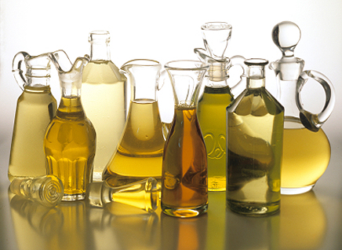
Головним критерієм, за яким ці речовини об’єднали в одну групу, є те, що вони не розчиняються у воді, але добре розчиняються у неполярних органічних розчинниках: естері, бензині, хлороформі.

Slide 4
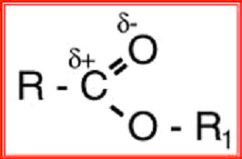
За хімічною структурою жири
є складними естерами триатомного спирту гліцеролу та високомолекулярних жирних кислот.
Загальна формула естерів

Slide 5
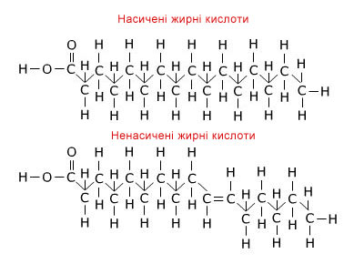
Жирні кислоти – це органічні сполуки, до складу яких входить карбоксильна група та довгий вуглеводневий ланцюг.

Slide 6
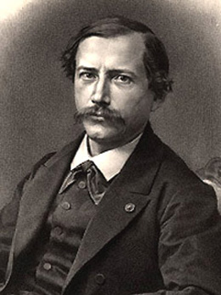
Утворення молекули жиру
Хімічну природу жирів почали вивчати в першій половині ІХ ст. Синтез жиру тристеарину здійснив французький хімік М.Бертло

Slide 7
Реакція естерифікації:
H₂C-OH + HO-CO-R H₂C-O-CO-R
HC -OH + HO-CO -R HC-O-CO -R + 3Н₂О
H₂C-OH + HO -CO-R H₂C-O-CO -R
гліцерин карбонова кислота жир

Slide 8
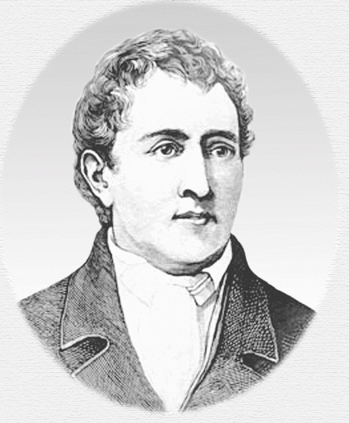
Гідроліз жирів - хімічна реакція, за допомогою якої 1779 р. шведський хімік Карл Вільгельм Шеєле виявив: один з продуктів гідролізу (розкладання під дією води) жирів - гліцерин.

Slide 9
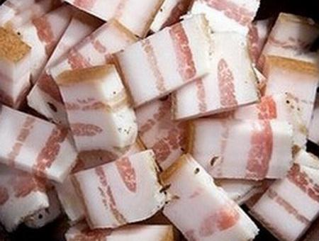
Тваринні жири (баранячий, свинячий, яловичий і т.п.), як правило, є твердими речовинами з невисокою температурою плавлення (виключення - риб'ячий жир). Тваринні жири містять переважно насичені жирні кислоти.

Slide 10
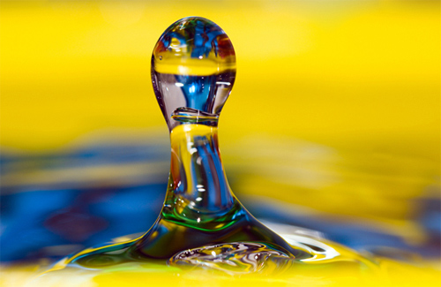
Рослинні жири (масла) отримують із зерен масляних рослин, наприклад із соняшника, хлопка, льону, сої. За ступенем очистки рослинного масла розділяють на: сирі, рафіновані, нерафіновані.

Slide 11
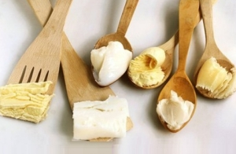
Жири - висококалорійні продукти. Деякі жири містять вітаміни A, D (наприклад, риб'ячий жир, особливо трісковий жир), Е (бавовняна, кукурудзяна олія). Жири відрізняються гарною засвоюваністю, що залежить від сорту і консистенції жиру. Краще засвоюються рідкі жири і жири з більш низькою температурою плавлення.

Slide 12
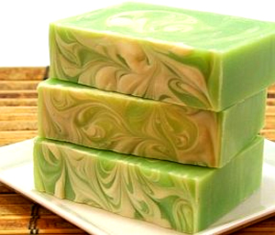
Жири мають велике значення в народному господарстві. Вони використовуються в парфумерії, шкіряній і лакофарбовій промисловості, у виробництві мила, маргарину і т.п.

Slide 13
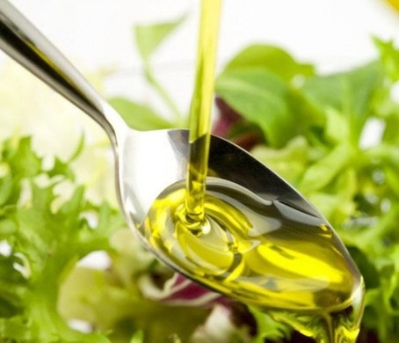
Жири - біологічно активні речовини, що входять до складу клітин рослинних і тваринних організмів
Жири в організмі можуть утворюватися не тільки з жирів, що надходять з їжею, але й у результаті синтезу з вуглеводів і білків. При окисненні 1 г жиру виділяється 37,7 кДж енергії .

Slide 14
ДЯКУЮ ЗА
УВАГУ!

